Slide 1


Музыкальная сказка

Slide 2


Slide 3
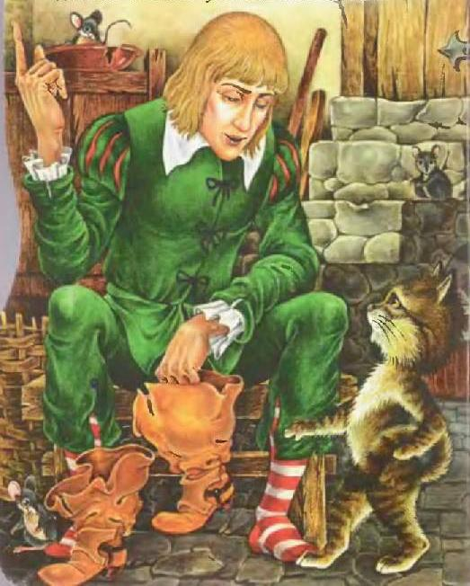

Slide 4
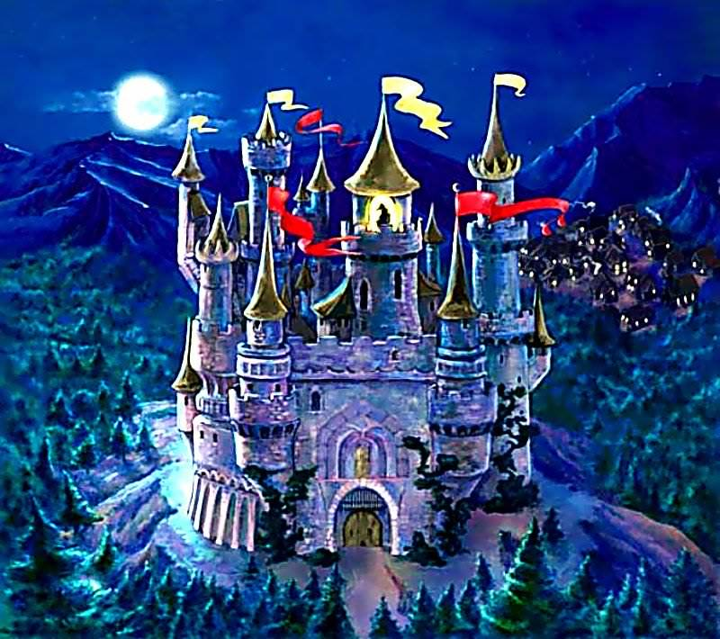



Slide 5
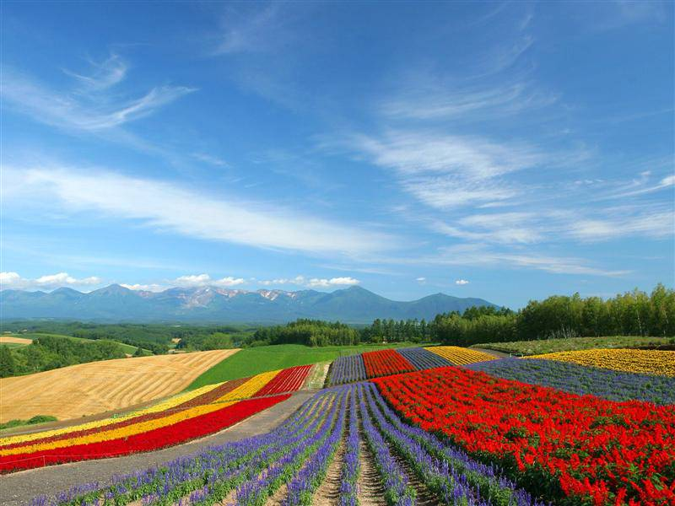


Slide 6



Slide 7

ЗАМОК ВЕЛИКАНА

Slide 8

Роли исполняли:
Дошколята подготовительной группы «Цветик – семицветик».
Под руководством муз. руководителя -Троицкая Л.А.
Воспитателя -Гаврилова А.А. Костюмы готовили родители .
Аванс- сцену создала Гаврилова А.А.
Спасибо за внимание.

